Slide 1
LE COMPTE ADMINISTRATIF 2020
Communauté d’agglomération Tarbes-Lourdes-Pyrénées

Slide 2
FONCTIONNEMENT ET INVESTISSEMENT Résultats nets de l’exercice
LE COMPTE ADMINISTRATIF 2020
BUDGET PRINCIPAL 2020
BUGDET PRINCIPAL 2020
 | DÉPENSES |  | RECETTES |  | RÉSULTATS
SECTION | BUDGETÉ ° | RÉALISÉ* | BUDGETÉ | RÉALISÉ | 2020
FONCTIONNEMENT | 85 741 497,00 € | 80 844 008,47 € | 94 196 700,59 € | 85 031 994,06 € | 4 187 985,59 €
INVESTISSEMENT | 19 066 067,52 € | 10 441 016,09 € | 19 066 067,52 € | 10 431 583,26 € | - 9 432,83 €
°BP+DM+RAR
*Rattachements compris
Ce montant prend en considération l’affectation du résultat N-1 : 8 241 907,59
Communauté d’agglomération Tarbes-Lourdes-Pyrénées / Compte Administratif 2020

Slide 3
FONCTIONNEMENT ET INVESTISSEMENT Résultats consolidés de l’exercice
LE COMPTE ADMINISTRATIF 2020
BUDGET PRINCIPAL 2020
BUGDET PRINCIPAL 2020
 | DÉPENSES |  | RECETTES |  | RÉSULTATS
SECTION | BUDGETÉ ° | RÉALISÉ* | BUDGETÉ | RÉALISÉ | 2020
FONCTIONNEMENT | 85 741 497,00 € | 80 844 008,57 € | 94 196 700,59 € | 85 031 994,06 € | 4 187 985,59 €
Excédent reporté n-1 |  |  |  |  | 8 241 907,59 €
RÉSULTAT CUMULÉ DE L'EXERCICE |  |  |  |  | 12 429 893,18 €
INVESTISSEMENT | 19 066 067,52 € | 10 441 016,59 € | 19 066 067,52 € | 10 431 583,26 € | - 9 432,83 €
Solde d'invest reporté |  |  |  |  | - 411 813,15 €
RÉSULTAT CUMULÉ DE L'EXERCICE |  |  |  |  | - 421 245,98 €
SOLDE DES RAR (D-R) |  |  |  |  | - 3 429 624,02 €
SOLDE AVEC RAR |  |  |  |  | 8 579 023,18 €
°BP+DM+RAR
*Rattachements compris
Ce montant prend en considération l’affectation du résultat N-1 : 8 241 907,59
Communauté d’agglomération Tarbes-Lourdes-Pyrénées / Compte Administratif 2020

Slide 4
FONCTIONNEMENT ET INVESTISSEMENT Résultats nets de l’exercice
LE COMPTE ADMINISTRATIF 2020
BUDGET PRINCIPAL ET BUDGETS ANNEXES 2020
BUDGETS ANNEXES 2020 |  |  |  |  |  | BP + BA 2020
 | DÉPENSES |  | RECETTES |  | RÉSULTATS BA
SECTION | BUDGETÉ ° | REALISÉ* | BUDGETÉ | RÉALISÉ | 2020 | RÉSULTATS CONSOLIDÉS
FONCTIONNEMENT | 54 231 991,54 € | 27 626 419,85 € | 70 008 740,92 € | 30 668 929,79 € | 3 042 509,94 € | 7 230 495,53 €
INVESTISSEMENT | 35 632 520,02 € | 8 273 964,69 € | 36 531 174,44 € | 5 337 590,27 € | - 2 936 374,42 € | - 2 945 807,25 €
SOLDE |  |  |  |  |  | 4 284 688,28 €
Ce montant prend en considération les affectations de résultat N-1 : 29 774 119,60
Ce solde positif de 4 284 688,28 € nous a permis de ne pas recourir à l’emprunt pour 2020.
Communauté d’agglomération Tarbes-Lourdes-Pyrénées / Compte Administratif 2020

Slide 5
FONCTIONNEMENT ET INVESTISSEMENT Résultats consolidés de l’exercice
LE COMPTE ADMINISTRATIF 2020
BUDGET PRINCIPAL ET BUDGETS ANNEXES 2020
BUDGETS ANNEXES 2020 |  |  |  |  |  | BP + BA 2020
 | DÉPENSES |  | RECETTES |  | RÉSULTATS
SECTION | BUDGETÉ ° | RÉALISÉ* | BUDGETÉ | RÉALISÉ | 2020 | RÉSULTATS CONSOLIDÉS
FONCTIONNEMENT | 54 231 991,34 € | 27 626 419,85 € | 70 008 740,92 € | 30 668 929,79 € | 3 042 509,94 € | 7 230 495,53 €
Excédent reporté n-1 |  |  |  |  | 29 774 119,60 € | 38 016 027,19 €
RÉSULTAT CUMULÉ DE L'EXERCICE |  |  |  |  | 32 816 629,54 € | 45 246 522,72 €
INVESTISSEMENT | 35 632 520,02 € | 8 273 964,69 € | 36 531 174,44 € | 5 337 590,37 € | - 2 936 374,42 € | - 2 945 807,25 €
Solde d'invest reporté |  |  |  |  | - 12 884 538,14 € | - 16 242 138,54 €
RÉSULTAT CUMULÉ DE L'EXERCICE |  |  |  |  | - 15 820 912,56 € | 29 004 364,18 €
SOLDE DES RAR (D-R) |  |  |  |  | - 1 678 874,22 € | - 5 080 656,24 €
SOLDE AVEC RAR |  |  |  |  | 15 316 842,76 € | 23 923 707,94 €
Ce montant prend en considération les affectations de résultat N-1 : 29 774 119,60
Après l’intégration des résultats des 6 syndicats dissous, suite au transfert des compétences Eau et Assainissement, l’excédent global s’élève définitivement à 26 774 115,86 €
Communauté d’agglomération Tarbes-Lourdes-Pyrénées / Compte Administratif 2020

Slide 6
SECTION DE FONCTIONNEMENT
LE BUDGET PRINCIPAL 2020
Communauté d’agglomération Tarbes-Lourdes-Pyrénées / Compte Administratif 2020

Slide 7
> LES DÉPENSES DE FONCTIONNEMENT
LE BUDGET PRINCIPAL 2020
2 949 630,19 €
042-Opération d'ordre de section à section
80 844 008,47 €
22 089 203,72 €
Taux de réalisation par rapport aux crédits inscrits au BP 94,29%
22 335 363,60 €
65-Autres charges de gestion courante *
4 729 010,21 €
5 078 276,77 €
011-Charges à caractère général *
38 693 438,96 €
014–Atténuation de produits
12 066 591,99 €
012–Charge de personnel *
8 281,16 €
10 722,31 €
67-Charges exceptionnelles
307 852,24 €
366 740,59 €
66-Charges financières
*Rattachements compris
Communauté d’agglomération Tarbes-Lourdes-Pyrénées / Compte Administratif 2020

Slide 8
> LES RECETTES DE FONCTIONNEMENT
LE BUDGET PRINCIPAL 2020
85 031 994,06 €
33 620,35 €
013-Atténuation de charges
15 116 692,09 €
74-Dotations et Subventions
Taux de réalisation par rapport aux crédits inscrits au BP 98,93%
1 600 637,52 €
70-Produits et services
321 883,73€
75-Autres produits de gestion
690 370,83 €
042-Opérations d'ordre
67 076 542,00 €
73-Impôts et Taxes
189 380,45 €
77-Produits exceptionnels
2 867,09 €
9 033,40 €
76-Produits financiers
Communauté d’agglomération Tarbes-Lourdes-Pyrénées / Compte Administratif 2020

Slide 9
SECTION D’INVESTISSEMENT
LE BUDGET PRINCIPAL 2020
Communauté d’agglomération Tarbes-Lourdes-Pyrénées / Compte Administratif 2020

Slide 10
> LES DÉPENSES D’INVESTISSEMENT
LE BUDGET PRINCIPAL 2020
10 441 016,09 €
Taux de réalisation par rapport aux crédits inscrits au BP 54,76%
2 541 771,73 €
2 290 136,33 €
2 598 536,11 €
701 080,00 €
2 750 916,80 €
149 097,00 €
1 097 344,20 €
1 127 557,48 €
921 379,20 €
1 280 338,38 €
487 426,04 €
1 000,00 €
Communauté d’agglomération Tarbes-Lourdes-Pyrénées / Compte Administratif 2020

Slide 11
> LES RECETTES D’INVESTISSEMENT
LE BUDGET PRINCIPAL 2020
10 431 583,26 €
Taux de réalisation par rapport aux crédits inscrits au BP 54,71%
27 485,70 €
13 730 €
2 949 630,19 €
149 097,00 €
AUTOFINANCEMENT 9 145 584,71 €
6 195 954,52 €
608 511,23 €
486 094,62 €
1 080 €
Communauté d’agglomération Tarbes-Lourdes-Pyrénées / Compte Administratif 2020

Slide 12
INVESTISSEMENTS RÉALISÉS BP + BA 2017 à 2020
LE COMPTE ADMINISTRATIF 2020
BUDGET PRINCIPAL |  | 2017 | 2018 | 2019 | 2020 | TOTAL
 |  | 3 731 908,41 € | 4 786 617,30 € | 6 476 214,08 € | 8 504 204,06 € | 23 498 943,85 €
BUDGETS ANNEXES |  | 1 157 613,98 € | 822 382,66 € | 1 568 992,75 € | 3 181 205,70 € | 6 730 195,09 €
 | Total cumulé | 4 889 522,39 € | 5 608 999,96 € | 8 045 206,83 € | 11 685 409,76 € | 30 229 138,94 €
DONT DÉPENSES POUR LE SERVICE DEV. ÉCONOMIQUE
BUDGET PRINCIPAL |  | 2017 | 2018 | 2019 | 2020 | TOTAL
 |  | 163 196,69 € | 1 031 374,41 € | 2 277 294,53 € | 1 577 468,58 € | 5 049 334,21 €
BUDGETS ANNEXES |  | 1 157 613,98 € | 822 382,66 € | 1 568 992,75 € | 1 221 071,91 € | 4 770 061,30 €
 | Total | 1 320 810,67 € | 1 853 757,07 € | 3 846 287,28 € | 2 798 540,49 € | 9 819 395,51 €
30 229 138,94 € d’investissements faits sans appel à l’emprunt.
DONT RECETTES FCTVA ET SUBVENTIONS
 |  | 2017 | 2018 | 2019 | 2020 | TOTAL
FCTVA (BP) |  | 481 700,73 € | 231 855,65 € | 348 321,66 € | 495 067,44 € | 1 556 945,48 €
Subventions (BP+BA) |  | 561 672,15 € | 234 316,72 € | 918 987,36 € | 647 590,93 € | 2 362 567,16 €
 | Total | 1 043 372,88 € | 466 172,37 € | 1 267 309,02 € | 1 142 658,37 € | 3 919 512,64 €

Slide 13
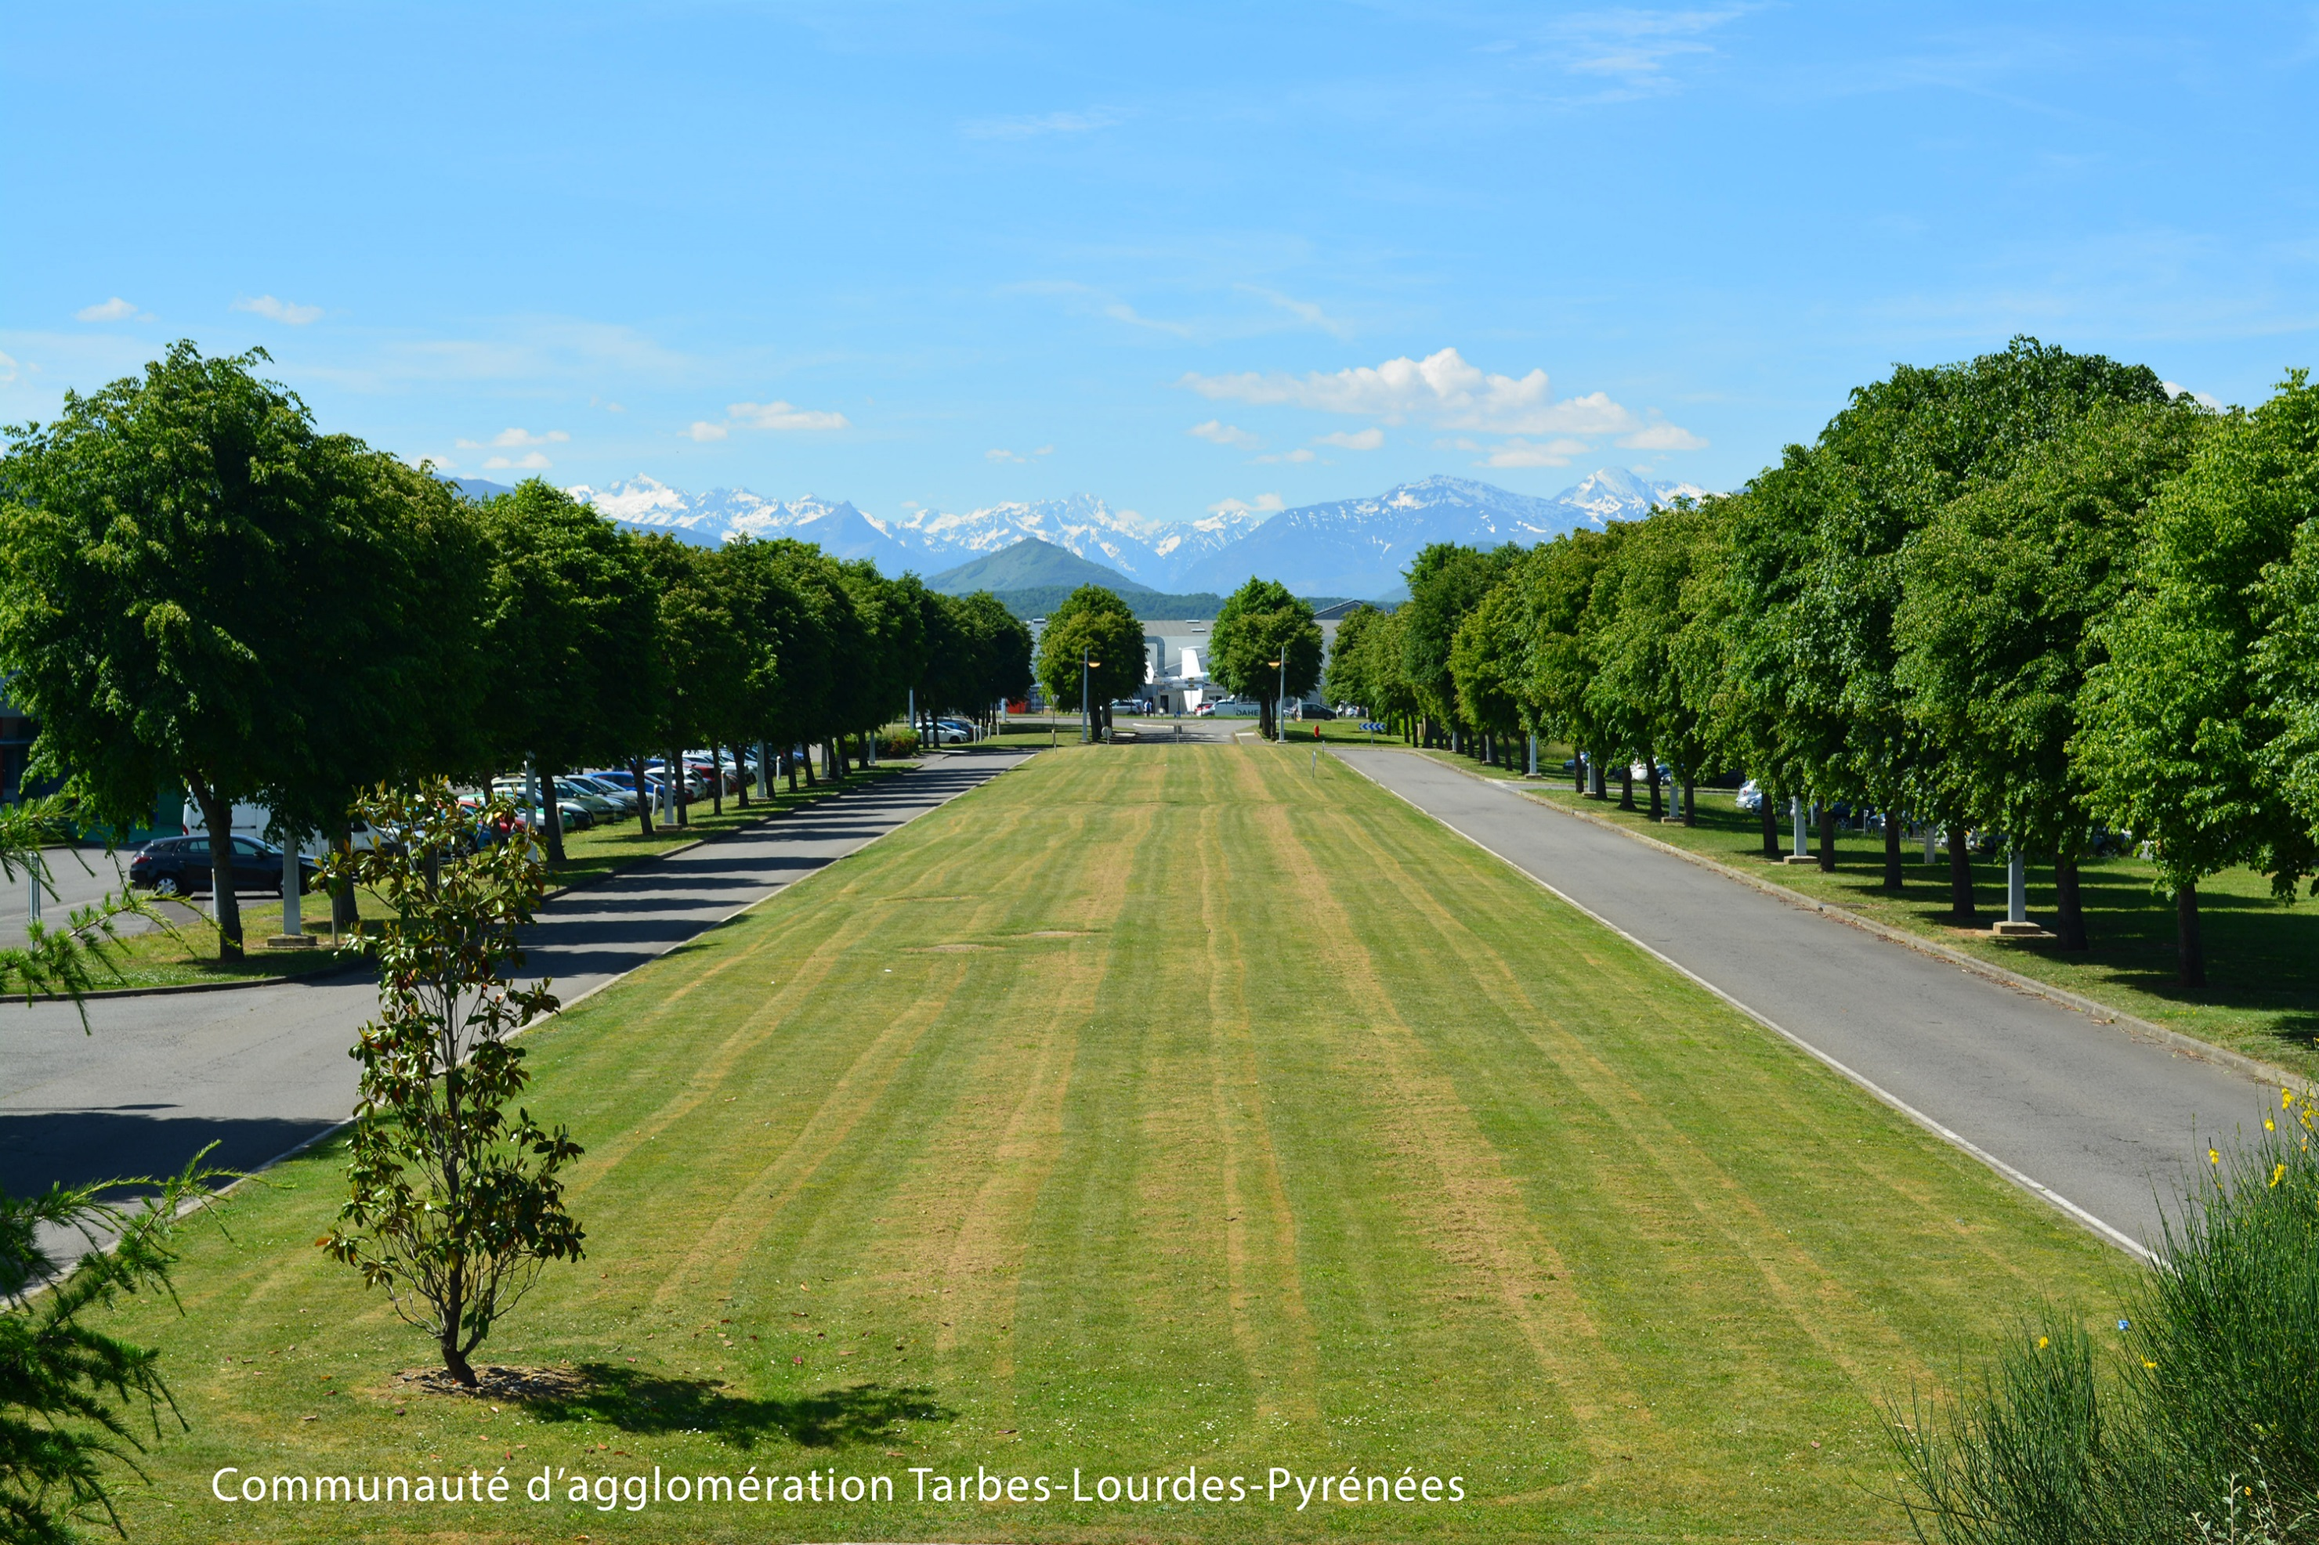
agglo-tlp.fr

